Slide 2
主要内容
统计系统简介
系统操作说明
企业帐号： https://fuwu.most.gov.cn， 机构帐号： https://tj.chinatorch.org.cn

Slide 3
一、 统计系统简介
（一） 统计调查业务流程
1.调查设计
系统管理员 依报表设计
截止时间
2.调查组织
统计管理员
调查清单
新增清单
核定县区
3.调查监控
上报率
定量审核： 平衡关系
定性审核：
警告说明审核
单个企业对比 总量结构对比 指标排序比较
4.数据成果
自定义导出
自定义汇总
数据集册生成
企业帐号： https://fuwu.most.gov.cn， 机构帐号： https://tj.chinatorch.org.cn

Slide 4
一、 统计系统简介
（二） 系统用户体系
五级用户体系： 实现任务逐级分解
各级管理用户实时监控： 任务完成情况和审核数据
调查单位 （企业和机构）
企业帐号： https://fuwu.most.gov.cn， 机构帐号： https://tj.chinatorch.org.cn

Slide 5
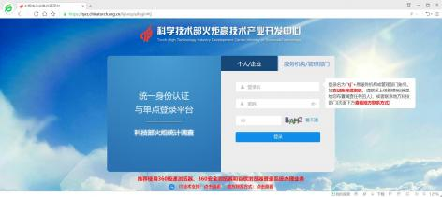
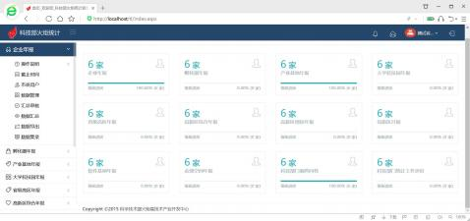
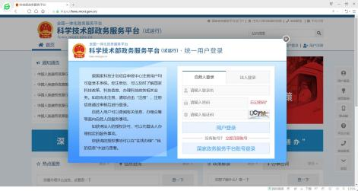
一、 统计系统简介
（三） 统计系统用户通过两平台进行登录
火炬中心机构帐号登录网址：
https://tyrz.chinatorch.org.cn/hjismp/a/login#tj
或者： https://tj.chinatorch.org.cn
统计系统 所有用户
经单点登录平台
进入统计系统
科技部政务服务平台企业帐号登录网址： https://fuwu.most.gov.cn/
企业帐号： https://fuwu.most.gov.cn， 机构帐号： https://tj.chinatorch.org.cn

Slide 6
二、 系统操作说明
调查单位
（企业、 自然人、 机构）
各级统计管理员
（机构）
企业帐号： https://fuwu.most.gov.cn， 机构帐号： https://tj.chinatorch.org.cn

Slide 7
（一） 调查单位
注意事项
1、 按行政区划级别， 实行多级、 逐级管理。 一般由县区级管理员组织调查单位上报数据， 并对其答疑解惑。
2、 只能在填报时间段内填报、 修改和提交 数据。
3、 数据检查提示分“错误”与“警告”。 错误信 息必须修改； 警告信息需要填写说明， 并由 上级管理员审核。
4、 数据提交后， 必须由上级管理员打回， 才能修改。
5、 网页打印报表， 必须按提示将火炬水印 打印出来， 科技企业孵化器和众创空间统计 需要上传盖章纸质报表封面扫描件， 不需要 再报送纸质件。
6、 各类统计项目的功能操作基本一致， 主 要在于填报指标、 数据检查平衡关系不同。
企业帐号： https://fuwu.most.gov.cn， 机构帐号： https://tj.chinatorch.org.cn

Slide 8
（一） 调查单位——上报数据流程
填报数据
第1步
第2步
…
检查结果
第n步
第n- 1步
调查单位
自检
有错误 和警告
按提示
修正
仍有 警告
填写警告
原因
打回并 说明原因
无错误和警告
提交数据
审核
不通过
通过
各级统计管理员
打印报表
企业帐号： https://fuwu.most.gov.cn， 机构帐号： https://tj.chinatorch.org.cn

Slide 9
（一） 调查单位——帐号类型
1、 企业帐号
（科技部政务服务平台）
机构帐号涉及调查项目
1、 国家火炬软件产业基地统计年报
2、 国家火炬特色产业基地统计年报
3、 创新型产业集群统计季报、 年报
4、 省级高新区统计年报
5、 国家大学科技园统计季报、 年报
6、 众创空间统计季报、 半年报、 年报
7、 科技企业孵化器统计季报、 年报
8、 生产力促进中心统计年报
9、 国家高新区风险投资机构统计年报
2、 机构帐号
（火炬中心单点登录平台）
统计填报员
帐号在统计系统查看
企业法人
帐号为信用代码
统计填报员 自然人帐号
企业帐号涉及调查项目
1、 国家高新区企业统计年报
2、 高新技术企业统计年报
3、 高新技术企业发展情况
4、 科技企业孵化器统计年报中在孵 （当年毕业） 企业年报
企业帐号： https://fuwu.most.gov.cn， 机构帐号： https://tj.chinatorch.org.cn

Slide 10
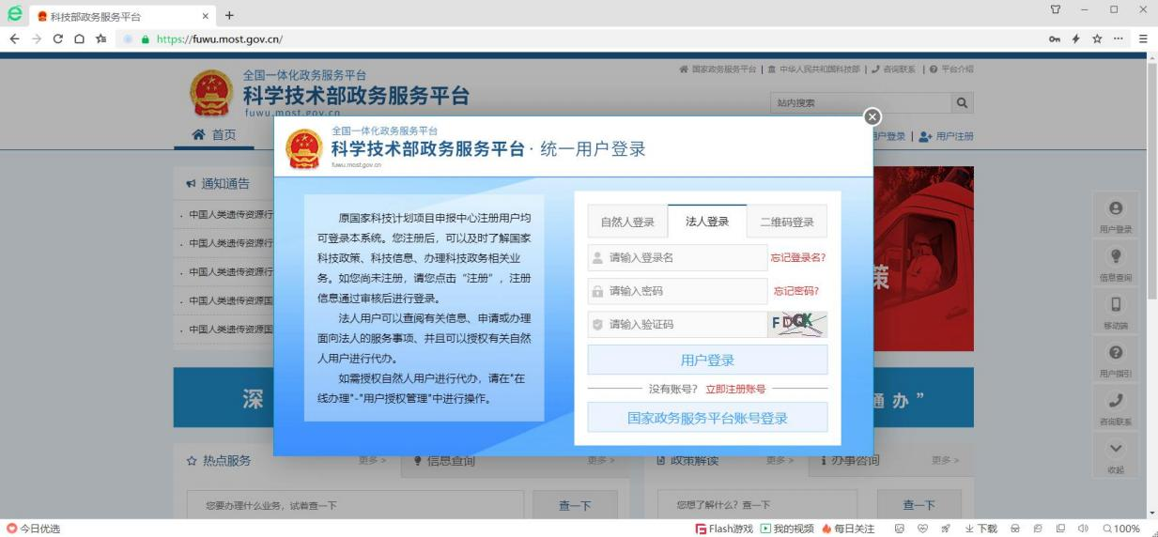
（一） 调查单位——企业登录——法人帐号
登录网址： https://fuwu.most.gov.cn/
企业法人18位信用代码登录， 推荐360 安全浏览器或IE9以上浏览器
注册、 找回密码
企业帐号： https://fuwu.most.gov.cn， 机构帐号： https://tj.chinatorch.org.cn

Slide 11
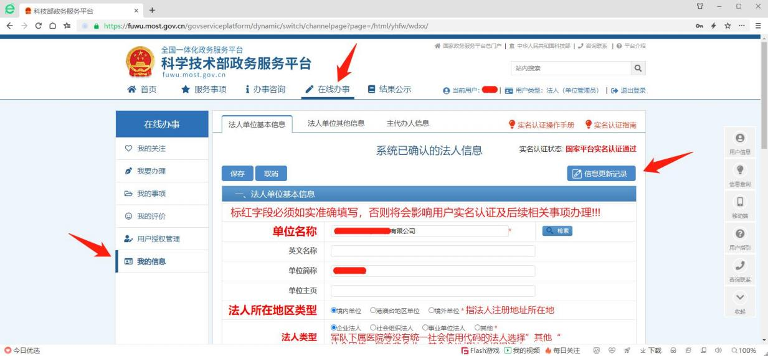
（一） 调查单位——企业登录——法人帐号实名认证
登录后， 请关注此状态， 若平
I 台实名认证通过， 才可以进入
火炬中心业务办理平台。
企业帐号： https://fuwu.most.gov.cn， 机构帐号： https://tj.chinatorch.org.cn

Slide 12
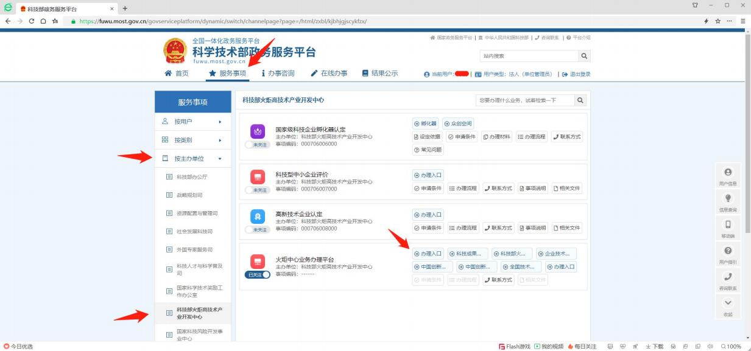
（一） 调查单位——企业登录——进入火炬中心业务办理平台
进入火炬中心业务办理平台
企业帐号： https://fuwu.most.gov.cn， 机构帐号： https://tj.chinatorch.org.cn

Slide 13
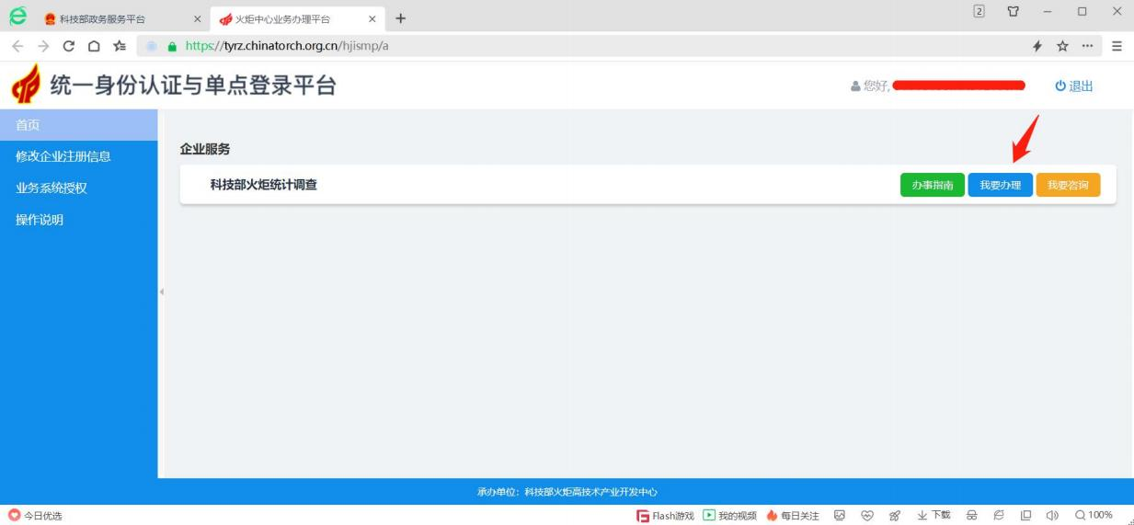
（一） 调查单位——企业登录——我要办理
进入统计系统
企业帐号： https://fuwu.most.gov.cn， 机构帐号： https://tj.chinatorch.org.cn

Slide 14
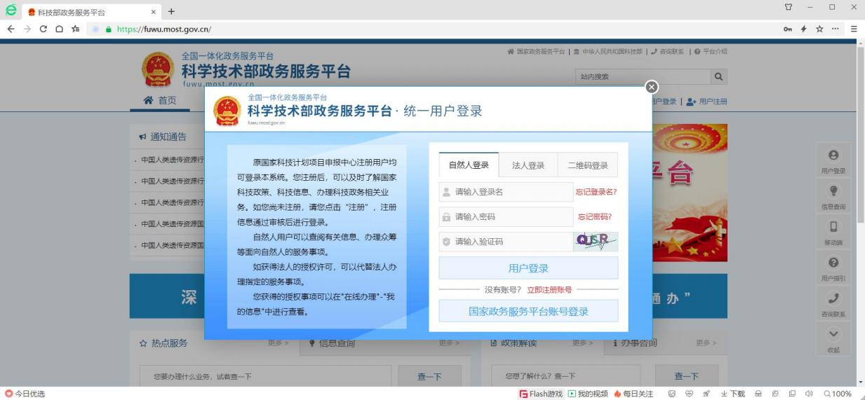
（一） 调查单位——企业登录—— 自然人帐号
在政务服务平台法人管理员授
权的企业统计填报员登录
找回密码
企业帐号： https://fuwu.most.gov.cn， 机构帐号： https://tj.chinatorch.org.cn

Slide 15
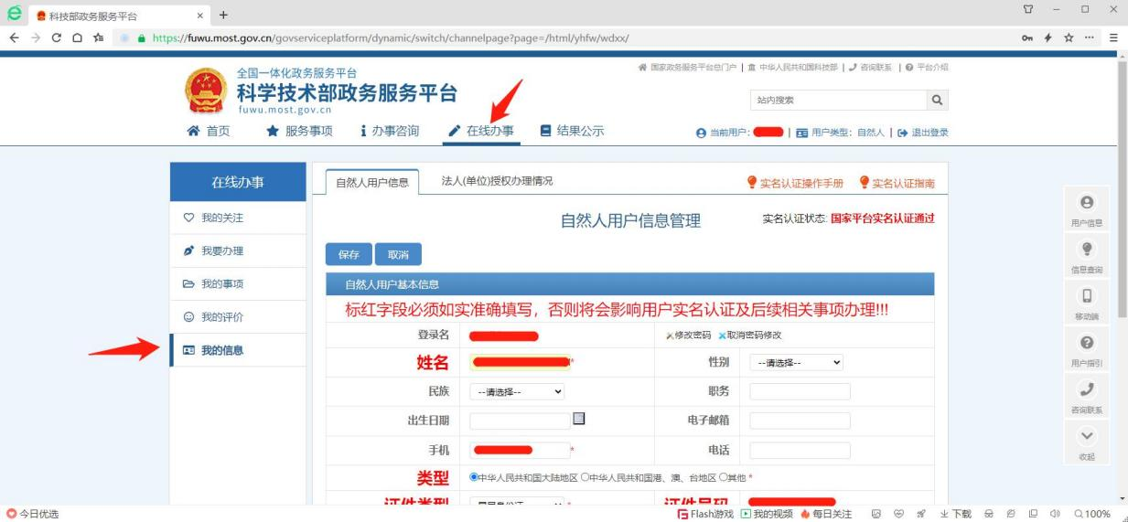
（一） 调查单位——企业登录—— 自然人帐号实名认证
登录后， 请关注此状态， 平台 实名认证通过后， 才可以进入 火炬中心业务办理平台。
自然人帐号可以在这里 修改密码， 或在登录页 找回密码。
企业帐号： https://fuwu.most.gov.cn， 机构帐号： https://tj.chinatorch.org.cn

Slide 16
（一） 调查单位——企业登录——进入火炬中心业务办理平台
进入火炬火炬中心业务办理平台。
I
I
企业帐号： https://fuwu.most.gov.cn， 机构帐号： https://tj.chinatorch.org.cn

Slide 17
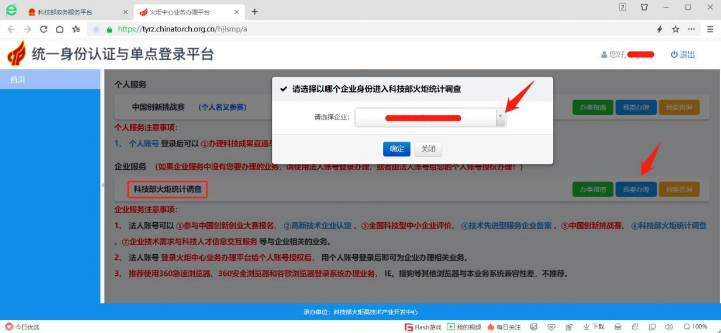
（一） 调查单位——企业登录——我要办理
进入统计系统
企业帐号： https://fuwu.most.gov.cn， 机构帐号： https://tj.chinatorch.org.cn

Slide 18
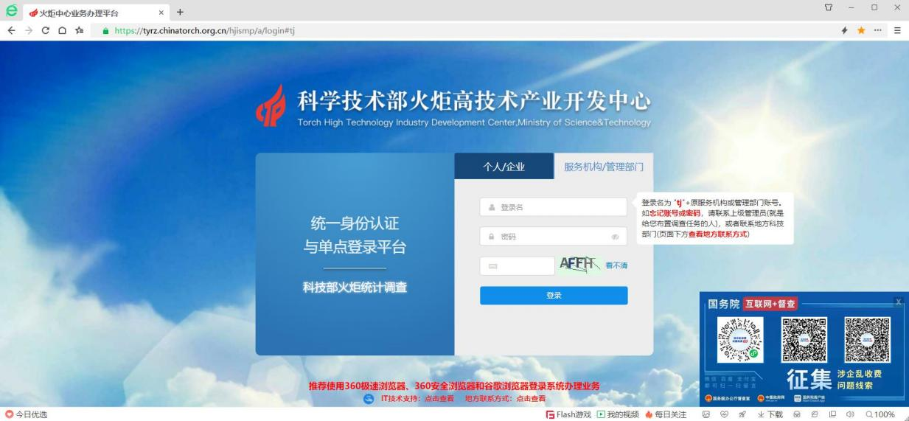
（一） 调查单位——机构登录——机构帐号
火炬中心机构帐号登录网址： https://tyrz.chinatorch.org.cn/hj ismp/a/login#tj 或者： https://tj.chinatorch.org.cn
机构统计填报员帐号登录
找回密码或找统计
管理员重置密码
企业帐号： https://fuwu.most.gov.cn， 机构帐号： https://tj.chinatorch.org.cn

Slide 19
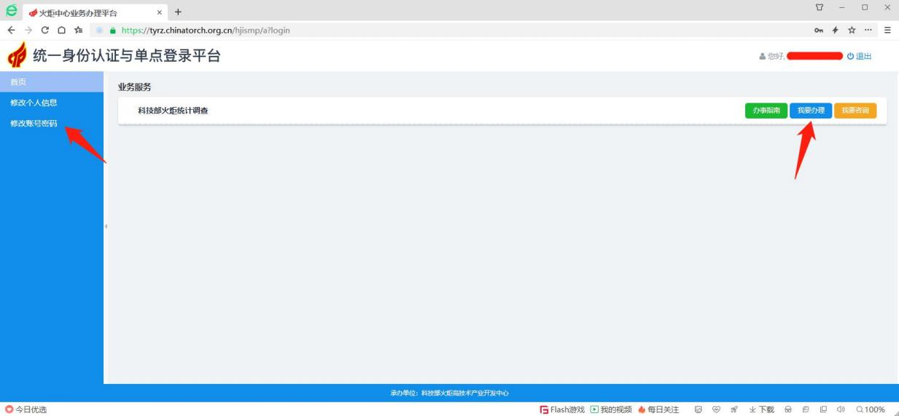
（一） 调查单位——统计填报员——我要办理
机构帐号可以在此， 也可以 统计系统中修改密码。
进入统计系统
企业帐号： https://fuwu.most.gov.cn， 机构帐号： https://tj.chinatorch.org.cn

Slide 20
（一） 调查单位——登录帐号和密码
1、 已有调查单位
（1） 企业帐号： 企业18位社会信用代码或自然人帐号， 帐号在科技部政务服务平台
（https://fuwu.most.gov.cn/） 管理（注册、 认证） ， 若忘记密码， 可在政务平台重置。
（2） 机构（非企业） 帐号： 帐号以系统里为准， 密码和上年一致， 若忘记， 可请统计管理员修改。
2、 新增调查单位
（1） 企业帐号为企业18位社会信用代码或自然人帐号， 在政务平台管理（注册、 认证）。 （2） 孵化器机构帐号为“tjfh+本省行政区划前4位+4位数字流水编码”。
（3） 生产力机构帐号为“tjsc+本省行政区划前4位+2位数字流水编码”。
（4） 其他年报机构帐号以系统生成的帐号为准。
（5） 新增加机构帐号的默认密码与帐号一致， 首次登录必须修改， 也可请统计管理员修改。
孵化器、 众创空间的认定申报已经改成从政务平台登录。 为便于今年孵化器和众创空间填报统计， 还保留原tjfh等机构账号登录方式。 孵化
器和众创空间统计下来将采用企业帐号从政务平台登录， 请务必核准孵化器（tdf732） 和众创空间（ tdf621） 的18位社会信用代码。
企业帐号： https://fuwu.most.gov.cn， 机构帐号： https://tj.chinatorch.org.cn

Slide 21
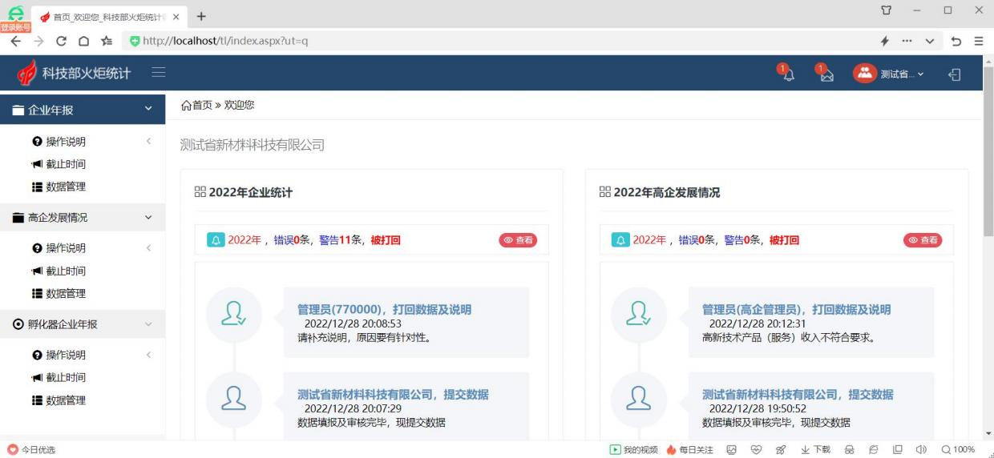
（一） 调查单位——首页——企业年报为例， 其他年报类似
如果企业是高企， 需要报送2022年度高企发展 情况表的数据。
如果某孵化器已将企业加入到孵化企业清单， 企业需要按时、 按需报送企业的数据。
企业帐号： https://fuwu.most.gov.cn， 机构帐号： https://tj.chinatorch.org.cn

Slide 22
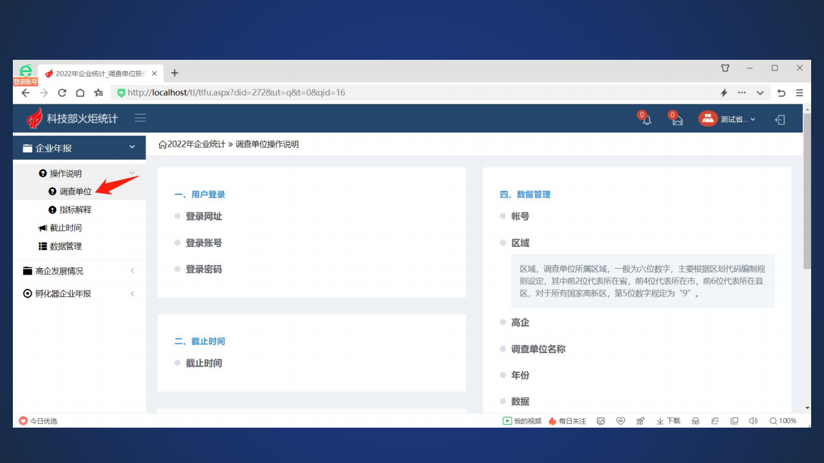
（一） 调查单位——调查单位操作说明
企业帐号： https://fuwu.most.gov.cn， 机构帐号： https://tj.chinatorch.org.cn

Slide 23
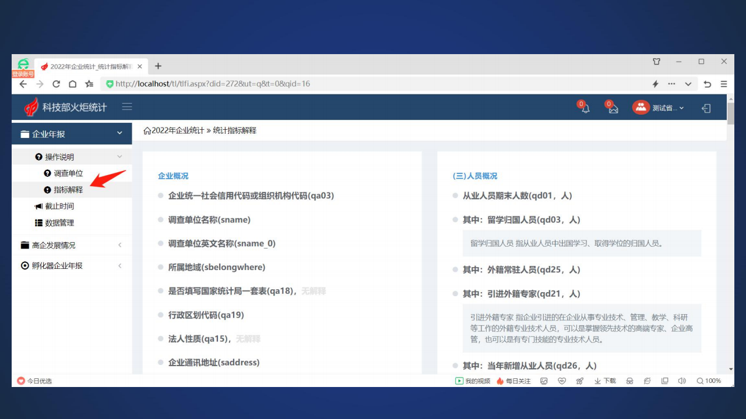
（一） 调查单位——报表指标解释
企业帐号： https://fuwu.most.gov.cn， 机构帐号： https://tj.chinatorch.org.cn

Slide 24
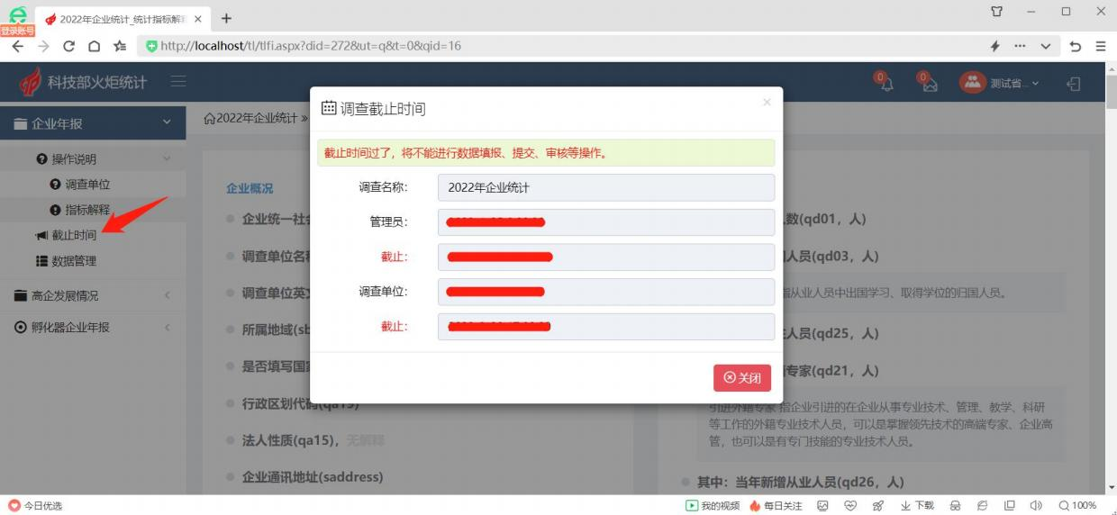
（一） 调查单位——截止时间
以系统显示为准。
企业帐号： https://fuwu.most.gov.cn， 机构帐号： https://tj.chinatorch.org.cn

Slide 25
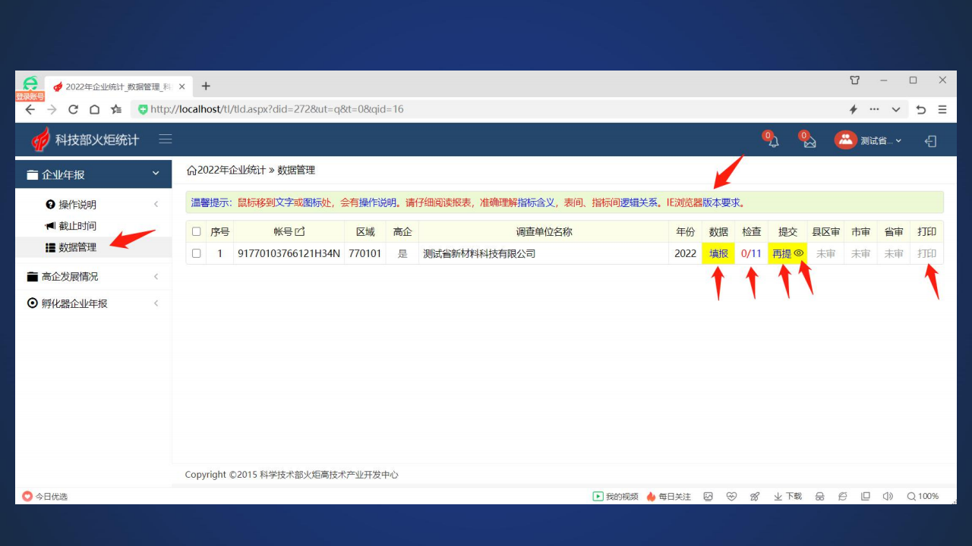
（一） 调查单位——企业年报——数据管理
企业帐号： https://fuwu.most.gov.cn， 机构帐号： https://tj.chinatorch.org.cn

Slide 26
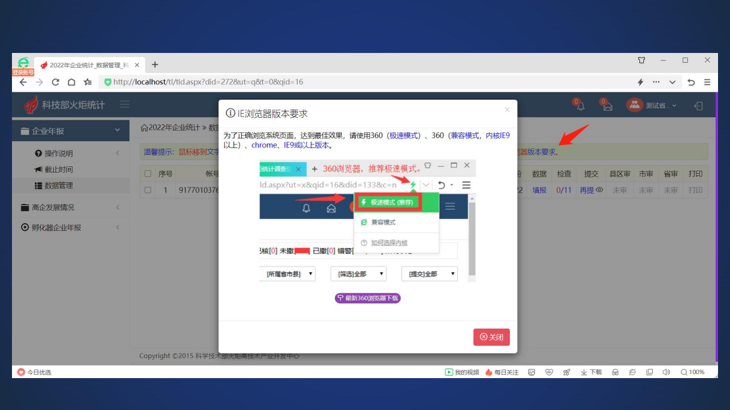
（一） 调查单位—— 网页浏览器要求
企业帐号： https://fuwu.most.gov.cn， 机构帐号： https://tj.chinatorch.org.cn

Slide 27
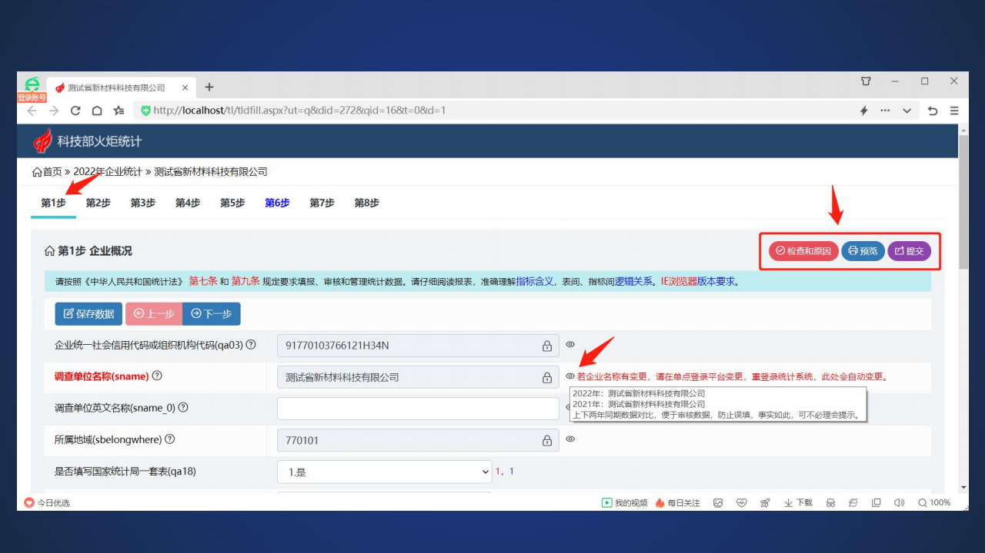
（一） 调查单位——数据填报——第1步
企业帐号： https://fuwu.most.gov.cn， 机构帐号： https://tj.chinatorch.org.cn

Slide 28
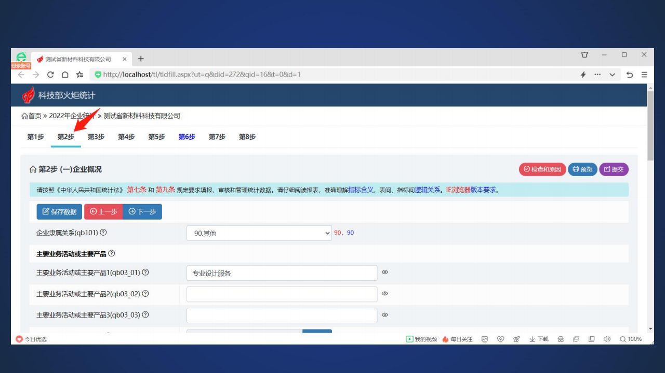
（一） 调查单位——数据填报——第2步
企业帐号： https://fuwu.most.gov.cn， 机构帐号： https://tj.chinatorch.org.cn

Slide 29
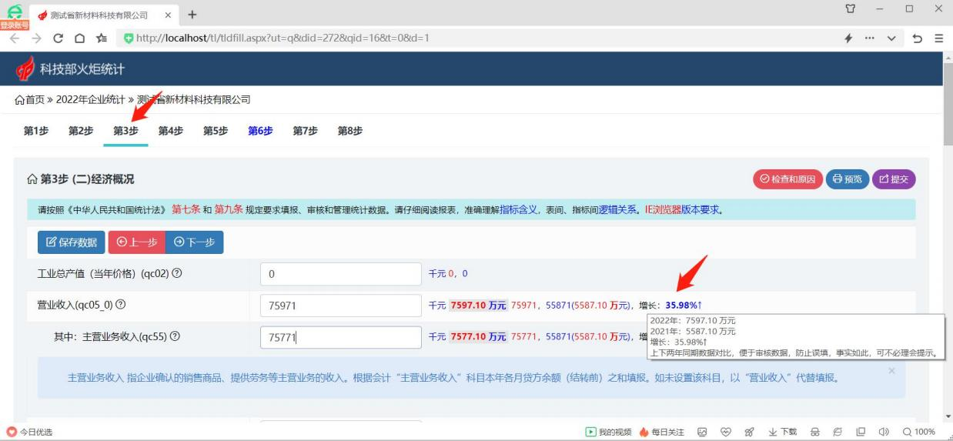
（一） 调查单位——数据填报——第3步
请务必关注数据指标变化幅度， 避免看错单位、 错 填行等失误造成数据多报或漏报。 实际审核过程中， 常有发现企业完全不看数据波动提示， 填错数据。
企业帐号： https://fuwu.most.gov.cn， 机构帐号： https://tj.chinatorch.org.cn

Slide 30
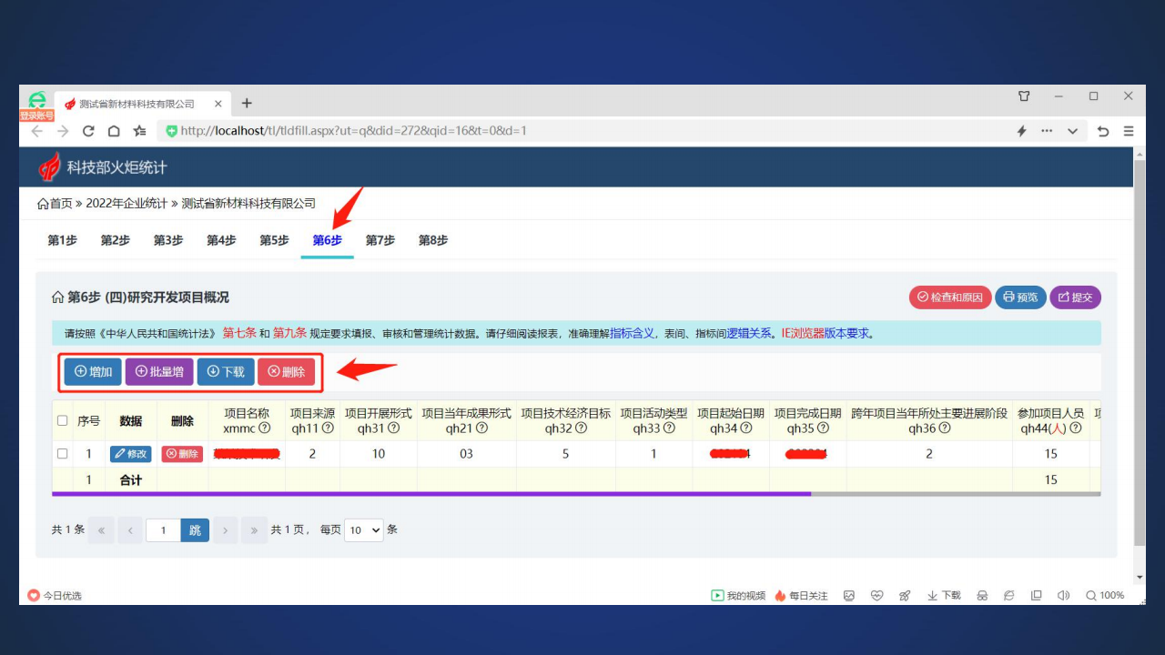
（一） 调查单位——数据填报——第6步
企业帐号： https://fuwu.most.gov.cn， 机构帐号： https://tj.chinatorch.org.cn

Slide 31
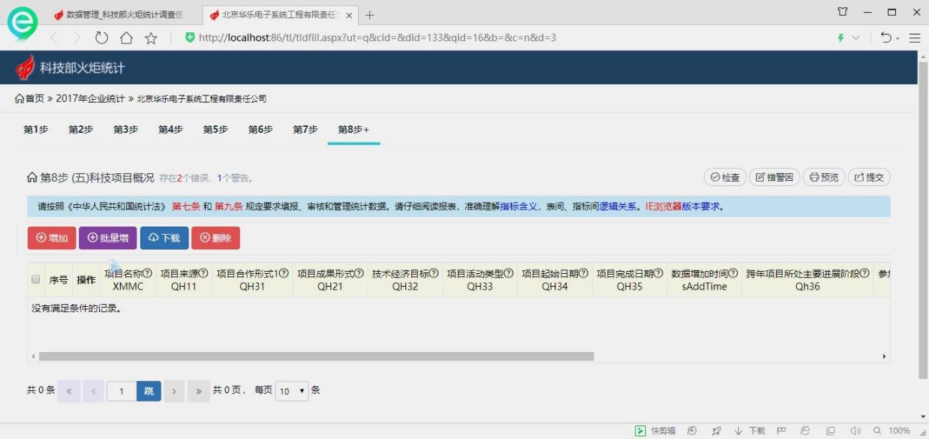
（一） 调查单位——数据填报——第6步——批量增加操作示例
注意：
1、 Excel里的单元格不能有换行。
2、 试导入1-2行数据， 试验成功后， 再大批量操作。
企业帐号： https://fuwu.most.gov.cn， 机构帐号： https://tj.chinatorch.org.cn

Slide 32
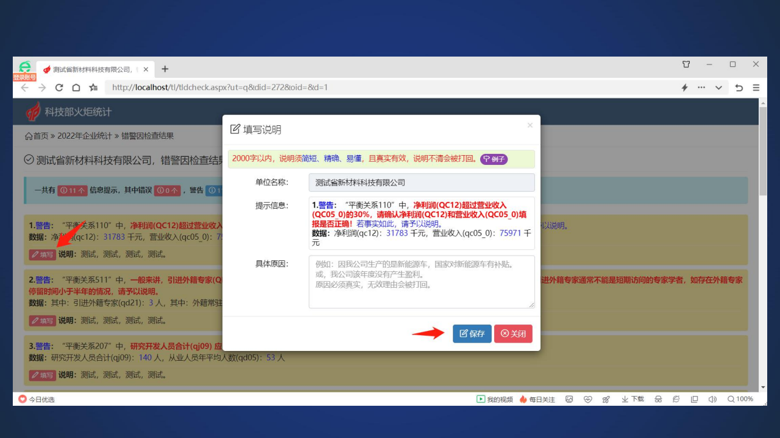
（一） 调查单位——数据检查——填写警告说明
企业帐号： https://fuwu.most.gov.cn， 机构帐号： https://tj.chinatorch.org.cn

Slide 33
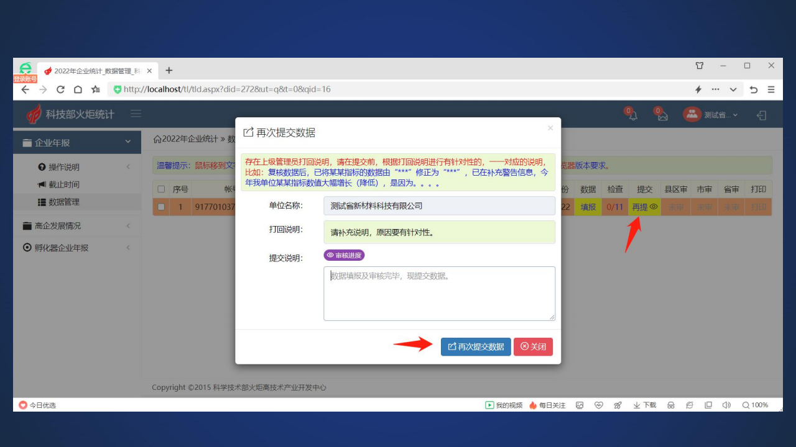
（一） 调查单位——提交或再提数据
企业帐号： https://fuwu.most.gov.cn， 机构帐号： https://tj.chinatorch.org.cn

Slide 34
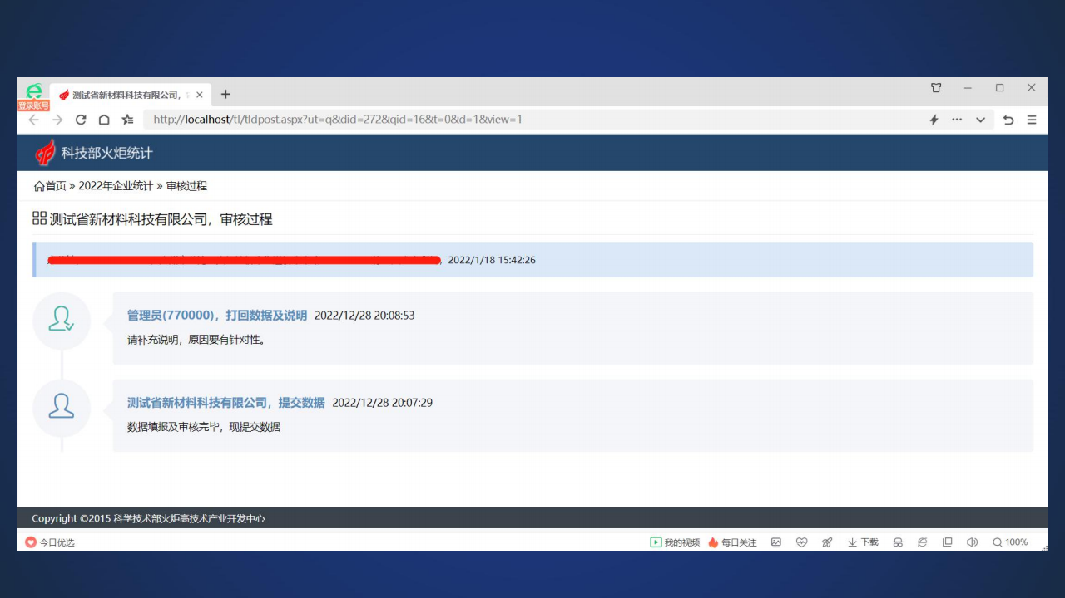
（一） 调查单位——审核过程
企业帐号： https://fuwu.most.gov.cn， 机构帐号： https://tj.chinatorch.org.cn

Slide 35
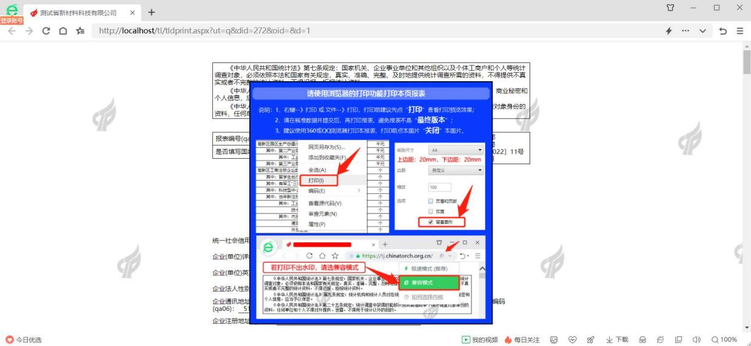
（一） 调查单位——数据打印
请务必按国家通知要求， 利用浏 览器打印最终报表， 一定要将火 炬水印打印出来， 设置如图所示。 若打印不正确， 请配置打印机。
如果电脑安装了PDF打印驱动，
也可以保存为PDF文件。
企业帐号： https://fuwu.most.gov.cn， 机构帐号： https://tj.chinatorch.org.cn

Slide 36
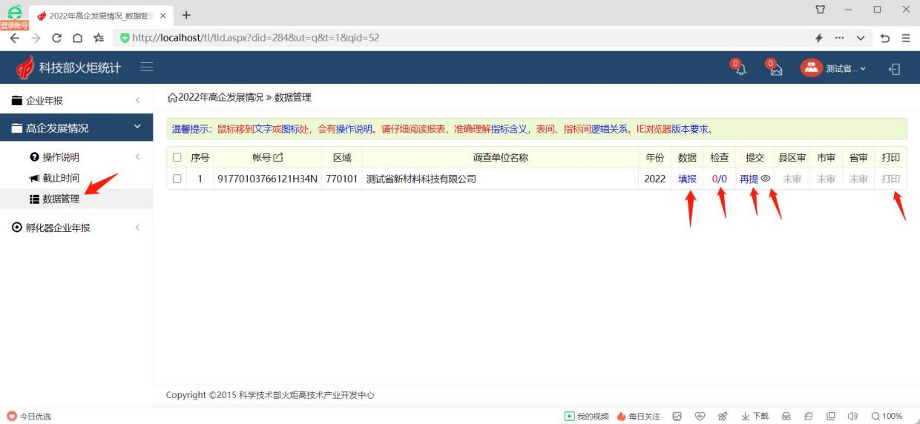
（一） 调查单位——高企发展情况——数据管理
由高企系统通过接口审
核， 不需理会。
I
提交后， 若如果数据存在问题，
高企系统管理员会打回。
企业帐号： https://fuwu.most.gov.cn， 机构帐号： https://tj.chinatorch.org.cn

Slide 37
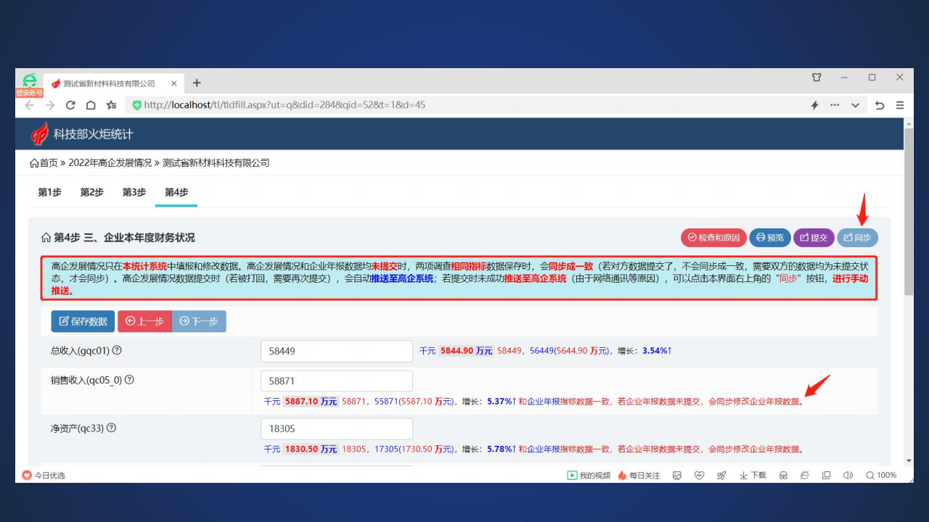
（一） 调查单位——高企发展情况填报、 打回、 推送注意要点
企业帐号： https://fuwu.most.gov.cn， 机构帐号： https://tj.chinatorch.org.cn

Slide 38
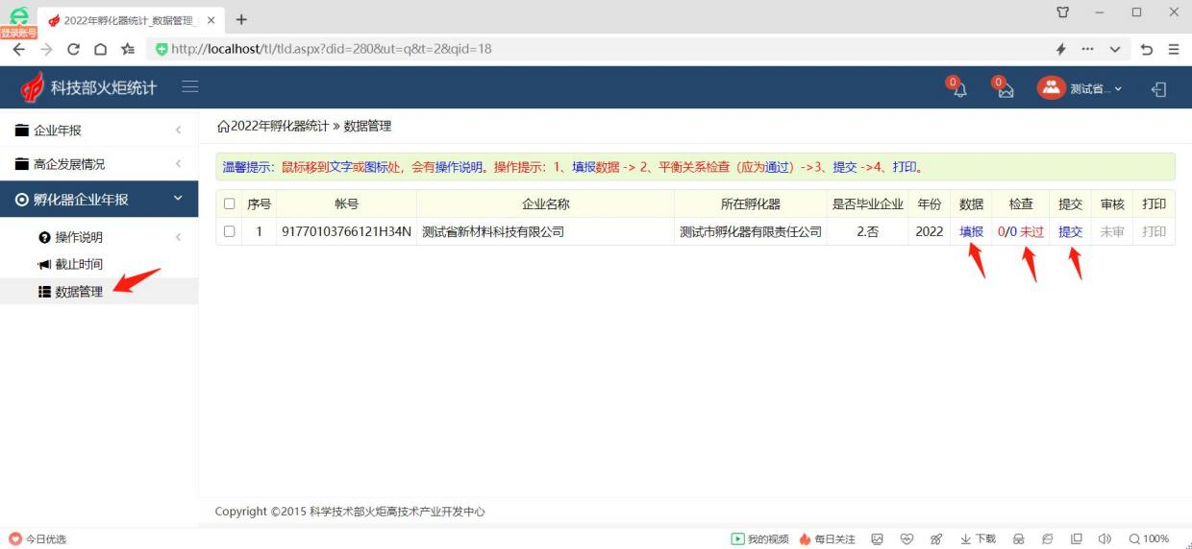
（一） 调查单位——孵化器在孵（当年毕业） 企业年报——数据管理
企业帐号： https://fuwu.most.gov.cn， 机构帐号： https://tj.chinatorch.org.cn

Slide 39
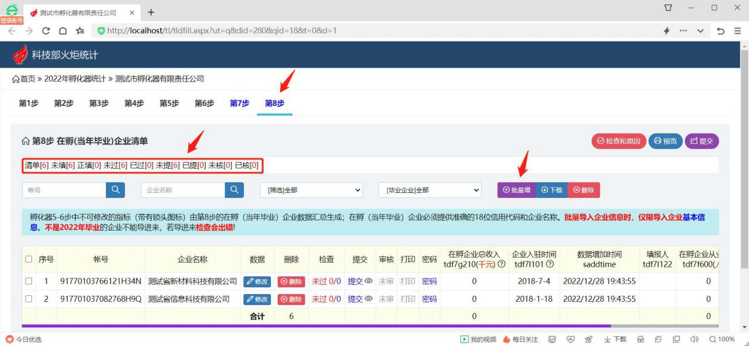
（一） 调查单位——孵化器增加在孵(当年毕业)企业注意要点
孵化器可以填报数据的第8步中， 批量增加在孵(当年毕业)企业清单， 增加后， 企 业在科技部政务服务平台（https://fuwu.most.gov.cn/） 实名认证后， 就可以登 录统计系统， 填报企业的数据。 可先在上年第8步下载excel整理， 再批量增加。
企业帐号： https://fuwu.most.gov.cn， 机构帐号： https://tj.chinatorch.org.cn

Slide 40
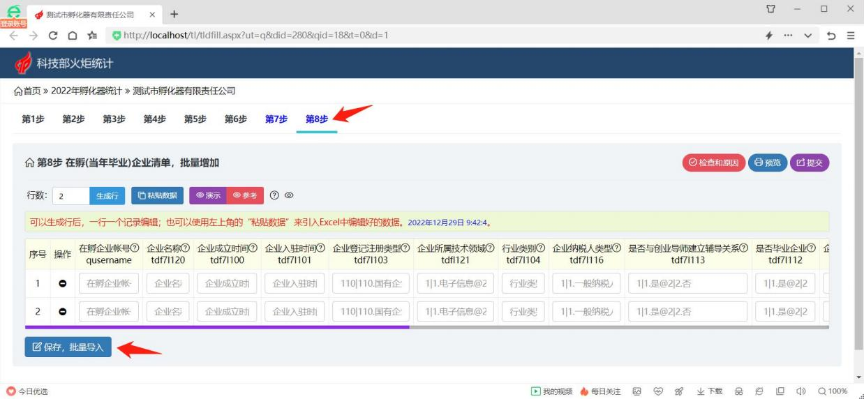
（一） 调查单位——孵化器批量增加在孵(当年毕业)企业
可以先下载到excel， 按指标 列整理好企业名单， 再粘贴，
批量增加进来。
企业帐号： https://fuwu.most.gov.cn， 机构帐号： https://tj.chinatorch.org.cn

Slide 41
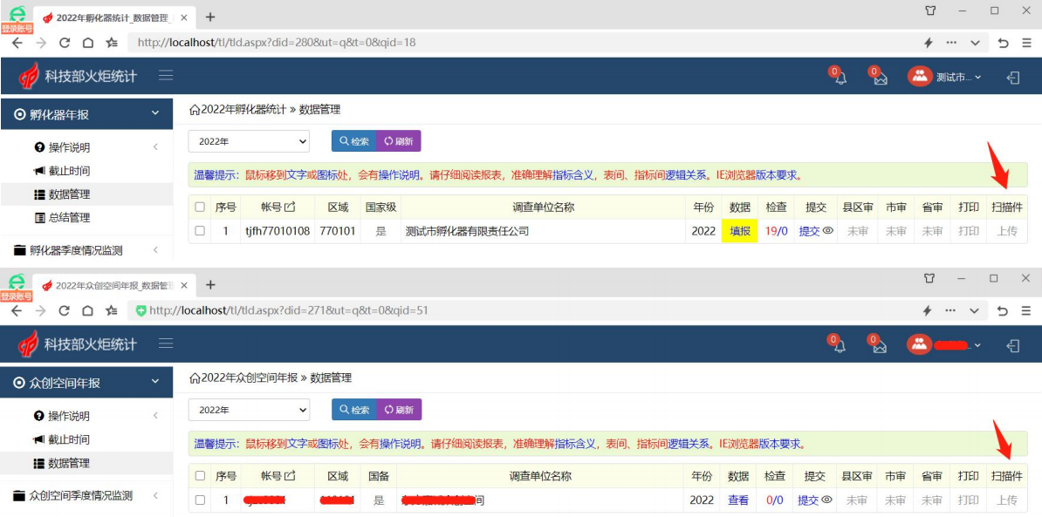
（一） 调查单位——上传盖章纸质报表扫描件
科技企业孵化器和众创空间统计
需要上传盖章纸质报表封面扫描
件， 不需要再报送纸质件。
企业帐号： https://fuwu.most.gov.cn， 机构帐号： https://tj.chinatorch.org.cn

Slide 42
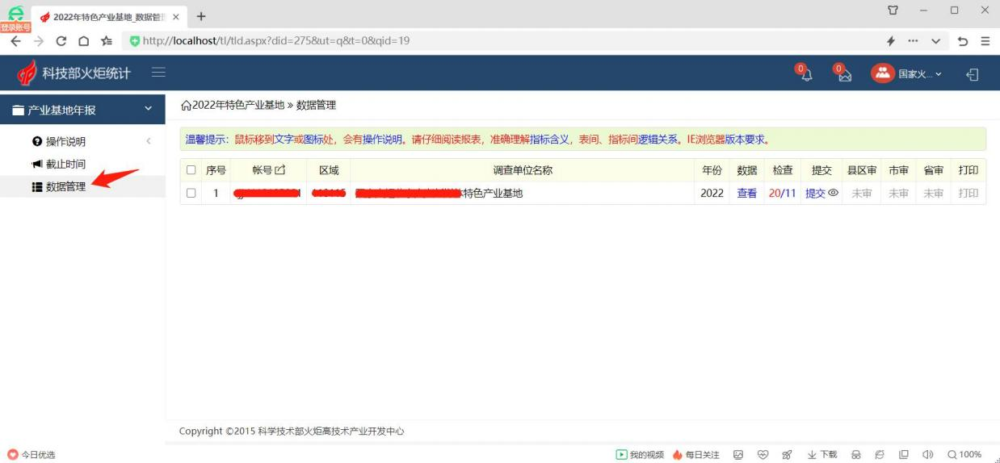
（一） 调查单位——特色产业基地等其他年报
国家火炬软件产业基地、 创新型产业集群、 省级 高新区、 国家火炬特色产业基地、 科技企业孵化 器、 国家大学科技园、 众创空间、 生产力促进中 心、 国家高新区风险投资机构等年报的功能操作 基本一致， 可以参照本说明。
企业帐号： https://fuwu.most.gov.cn， 机构帐号： https://tj.chinatorch.org.cn

Slide 43
二、 系统操作说明
调查单位 （企业、 机构）
各级统计管理员
（机构）
企业帐号： https://fuwu.most.gov.cn， 机构帐号： https://tj.chinatorch.org.cn

Slide 44
（二） 各级统计管理员
注意事项
1、 按行政区划级别， 实行多级、 逐级管理。
2、 只能在填报时间段内完成调查组织、 数据报送和审核工作。
3、 各级统计管理员功能操作均一致， 只是管理的调查单位范围不一样， 由调查单位的“所属地 域“来决定。
4、 各类调查项目管理员功能基本一致， 主要是填报指标、 平衡关系、 汇总审核要求有不同。
企业帐号： https://fuwu.most.gov.cn， 机构帐号： https://tj.chinatorch.org.cn

Slide 45
（二） 各级统计管理员
科技部门统计管理员主体功能
1.截止时间
2.管理员管理
3.数据管理
4.汇总审核
5.数据成果
• 系统为准
• 国家设定
• 省级设定
• 市级
• 区级
• 县级
• 分配区县或高新 区代码
• 修改机构帐号密 码
• 查看/填报数据
• 检查平衡关系
• 审核数据和警告 说明
• 打回数据
• 申请撤消调查单 位
• 汇总数据与上年 比较
• 基础数据与上年 比较
• 基础数据排序
• 自定义导出
• 自定义汇总
• 数据集册导出
企业帐号： https://fuwu.most.gov.cn， 机构帐号： https://tj.chinatorch.org.cn

Slide 46
（二） 各级统计管理员
国家高新区统计管理员主体功能
1.截止时间
2.管理员管理
3.数据管理
4.汇总审核
5.数据成果
• 系统为准
• 国家设定
• 分园区
• 子园区
创投机构等)
• 分配分园区或子园 区代码
• 修改机构帐号密码
• 查看/填报数据
• 检查平衡关系
• 审核数据警告说明
• 打回数据
• 申请撤消调查单位
• 汇总数据与上年比 较
• 基础数据与上年比 较
• 基础数据排序
• 自定义导出
• 自定义汇总
• 数据集册导出
• 增补清单(非高企
、
企业帐号： https://fuwu.most.gov.cn， 机构帐号： https://tj.chinatorch.org.cn

Slide 47
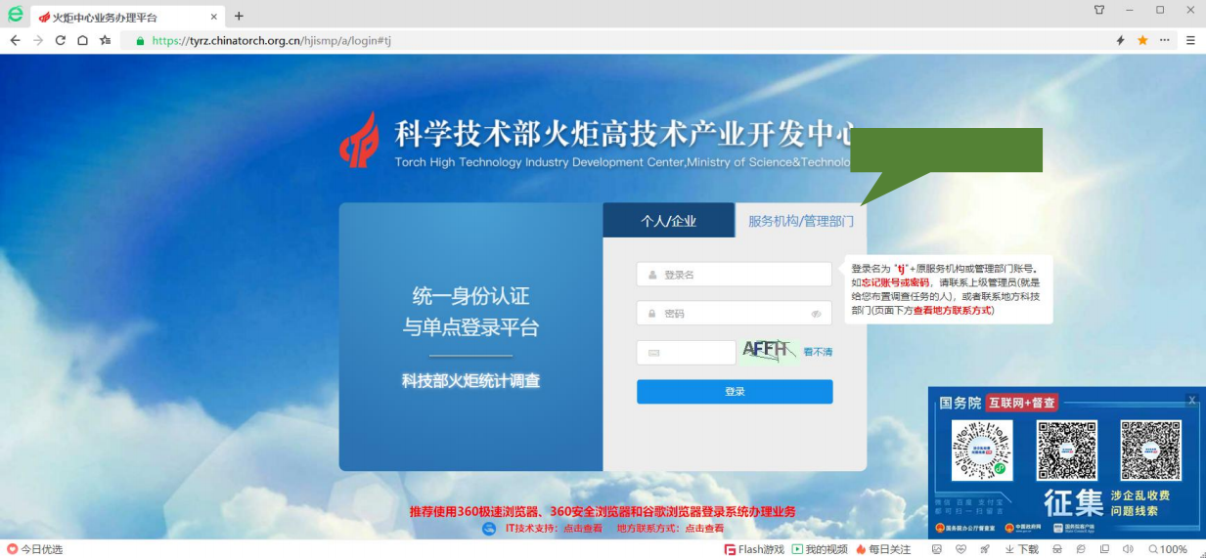
（二） 各级统计管理员——登录
火炬中心机构登录网址： https://tyrz.chinatorch.org.cn/hj ismp/a/login#tj 或者： https://tj.chinatorch.org.cn
统计管理帐号登录
找回密码
企业帐号： https://fuwu.most.gov.cn， 机构帐号： https://tj.chinatorch.org.cn

Slide 48
（二） 各级统计管理员——登录帐号与密码
登录帐号与密码
1、 所有统计管理员账号和密码由火炬中心在系统中生成， 并同步到火炬中心单点登录平台。
2、 省级（自治区、 直辖市以及新疆生产建设兵团） 和国家高新区统计管理员账号由火炬中心 统计处下发， 若没有账号和密码， 请联系统计处获取。
3、 上级统计管理员可以查看并设置下级管理员账号、 密码等信息。 一般由省级下发市级帐号， 市级下发县区级帐号。 管理员登陆统计系统后， 可以在“市县用户“获得所辖范围内各市、 县、 区管理员帐号。
企业帐号： https://fuwu.most.gov.cn， 机构帐号： https://tj.chinatorch.org.cn

Slide 49
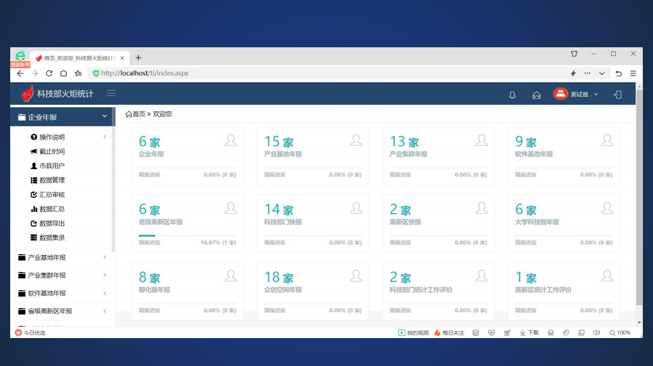
（二） 各级统计管理员——首页
企业帐号： https://fuwu.most.gov.cn， 机构帐号： https://tj.chinatorch.org.cn

Slide 50
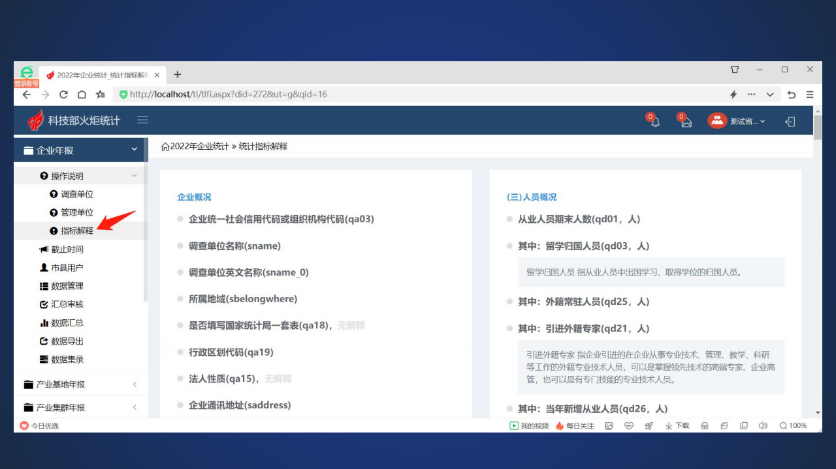
（二） 各级统计管理员——统计指标解释
企业帐号： https://fuwu.most.gov.cn， 机构帐号： https://tj.chinatorch.org.cn

Slide 51
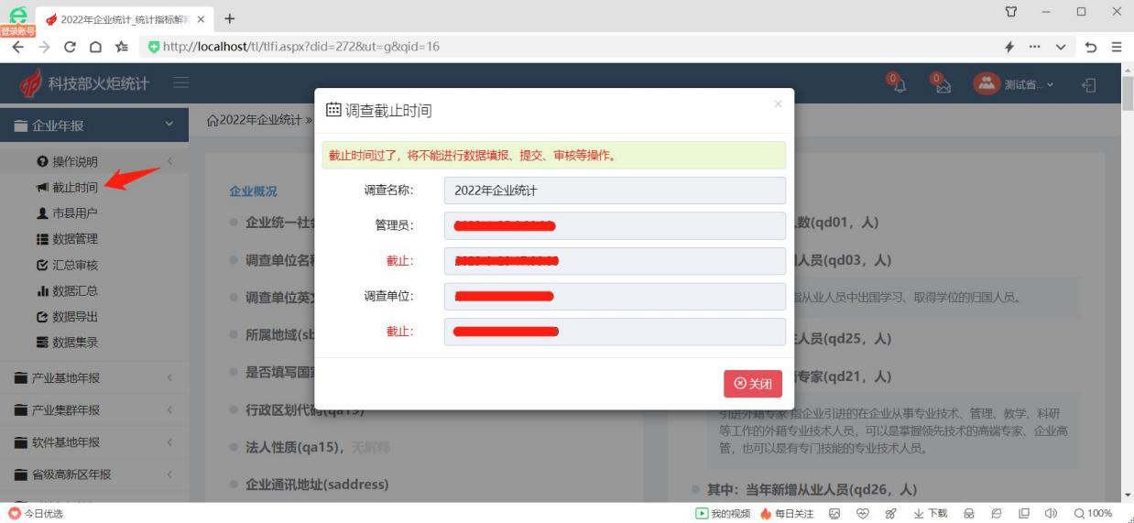
（二） 各级统计管理员——调查截止时间
以系统显示为准。
企业帐号： https://fuwu.most.gov.cn， 机构帐号： https://tj.chinatorch.org.cn

Slide 52
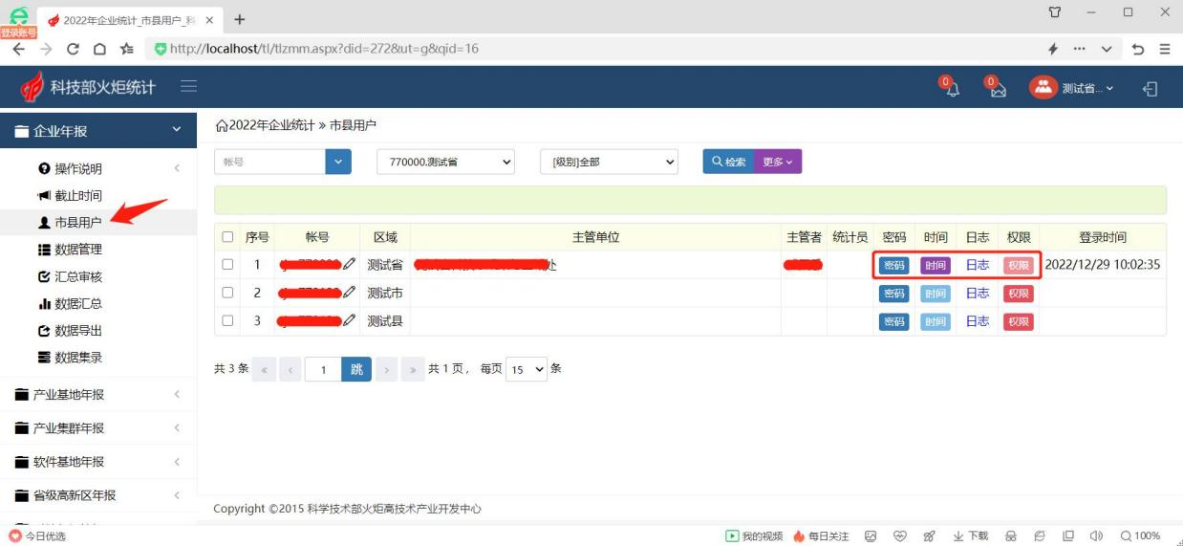
（二） 各级统计管理员——市县用户
若下级管理员忘记密 码， 可以在这里重设。
企业帐号： https://fuwu.most.gov.cn， 机构帐号： https://tj.chinatorch.org.cn

Slide 53
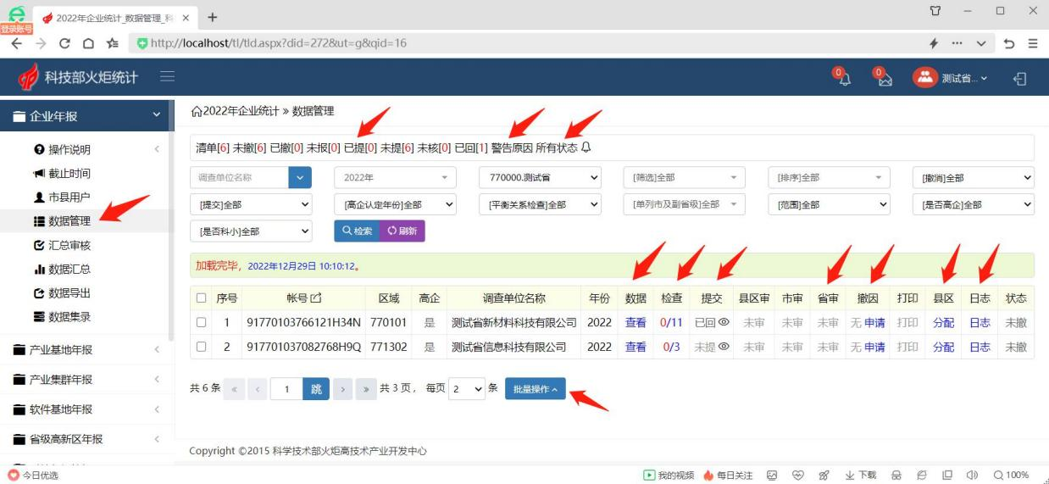
（二） 各级统计管理员——数据管理（科技部门）
从左到右， 从上到下看， 科技部门管理员数
据管理界面， 有箭头的标记都是可以操作的。
查询及打印调查单
位的警告原因
查看各市、 各县区的 填报状态
在数据检查界面可以查看 企业警告信息的解释原因。
企业帐号： https://fuwu.most.gov.cn， 机构帐号： https://tj.chinatorch.org.cn

Slide 54
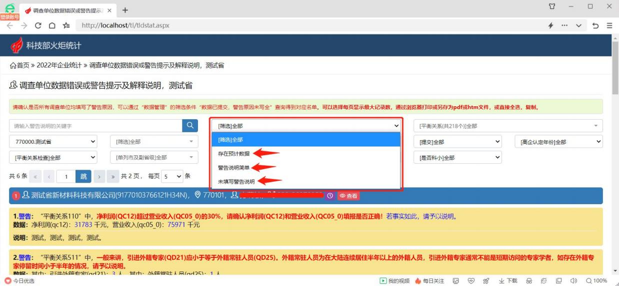
（二） 各级统计管理员——查询及打印警告原因
5月份数据年审通知要求的材料由本页直接 用网页浏览器打印出来。
简单说明， 如“情况属实， 真实情况， 实际填 写”等。 后期增加平衡关系后， 已提交单位的 警告原因未填。
企业帐号： https://fuwu.most.gov.cn， 机构帐号： https://tj.chinatorch.org.cn

Slide 55
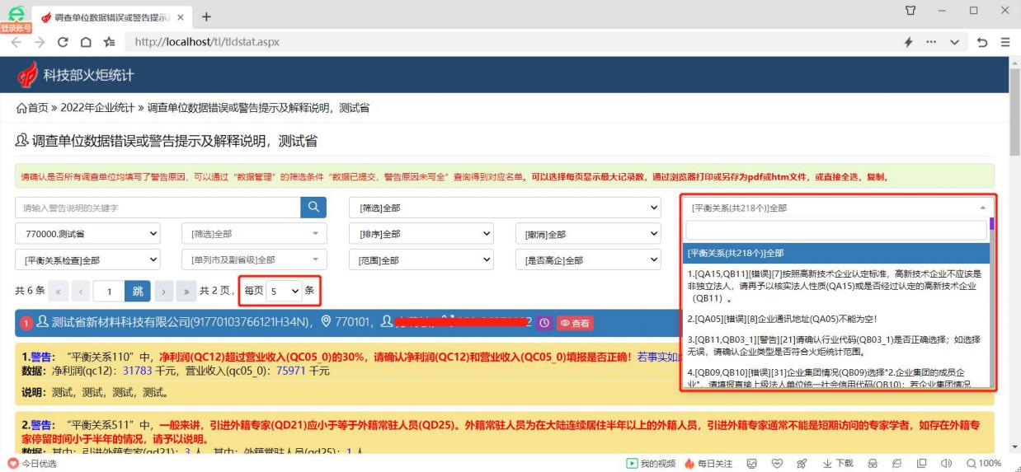
（二） 各级统计管理员——查询及打印警告原因
根据实际情况， 设置查询或打印的每页条数， 如： 50000。 也可以将本页另存为pdf文件。
按平衡关系进行筛选
企业帐号： https://fuwu.most.gov.cn， 机构帐号： https://tj.chinatorch.org.cn

Slide 56
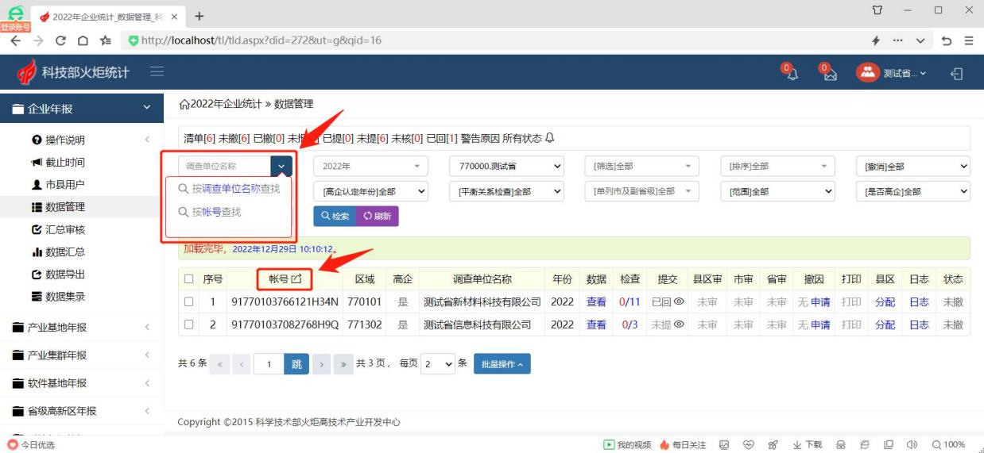
（二） 各级统计管理员——查询多家企业
以逗号或空格分隔， 查询多
家调查单位。
I
I
复制当前帐号、 所属地域、
单位名称
I
企业帐号： https://fuwu.most.gov.cn， 机构帐号： https://tj.chinatorch.org.cn

Slide 57
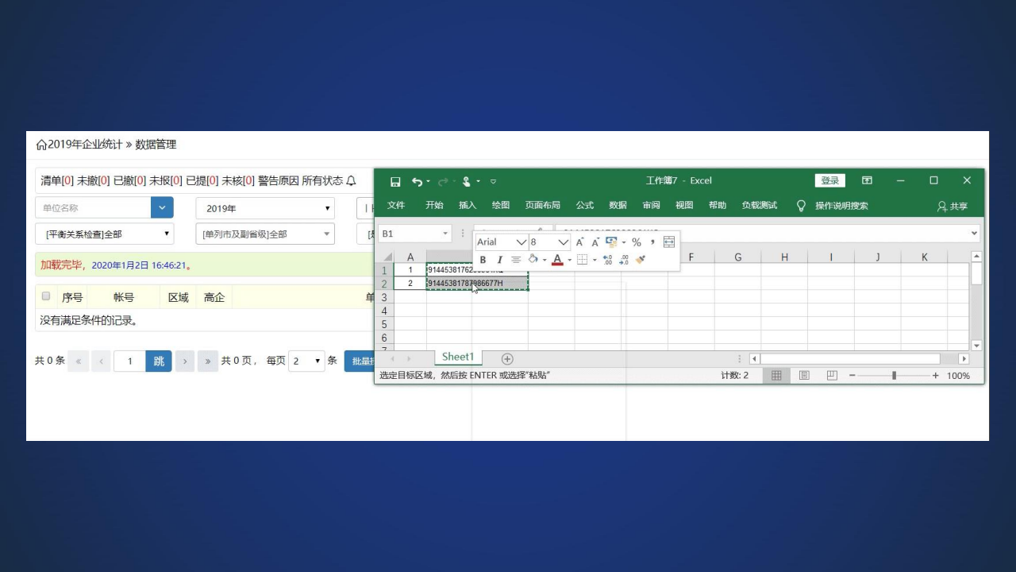
（二） 各级统计管理员——查询多家企业
企业帐号： https://fuwu.most.gov.cn， 机构帐号： https://tj.chinatorch.org.cn

Slide 58
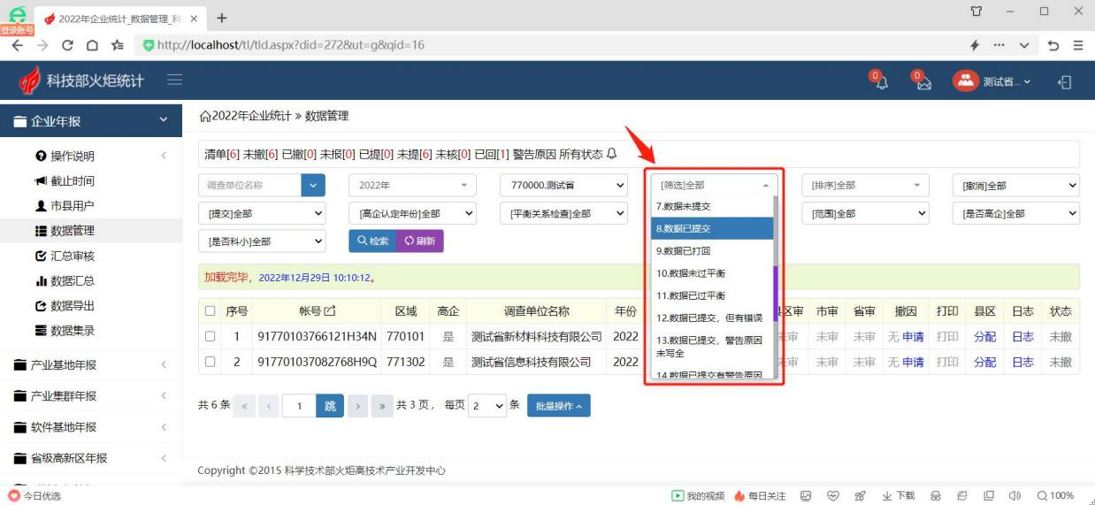
（二） 各级统计管理员——常用筛选条件
常用的筛选条件
I
企业帐号： https://fuwu.most.gov.cn， 机构帐号： https://tj.chinatorch.org.cn

Slide 59
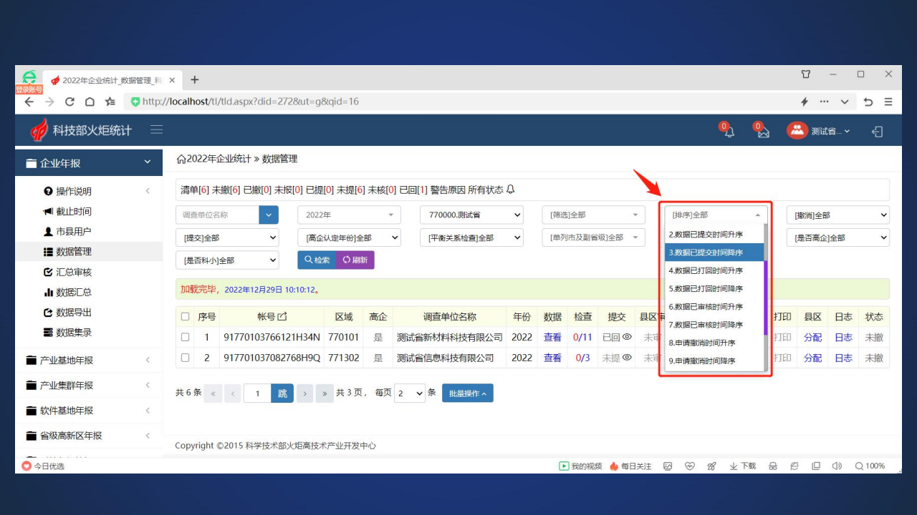
（二） 各级统计管理员——数据排序
常用的数据排序方式
企业帐号： https://fuwu.most.gov.cn， 机构帐号： https://tj.chinatorch.org.cn

Slide 60
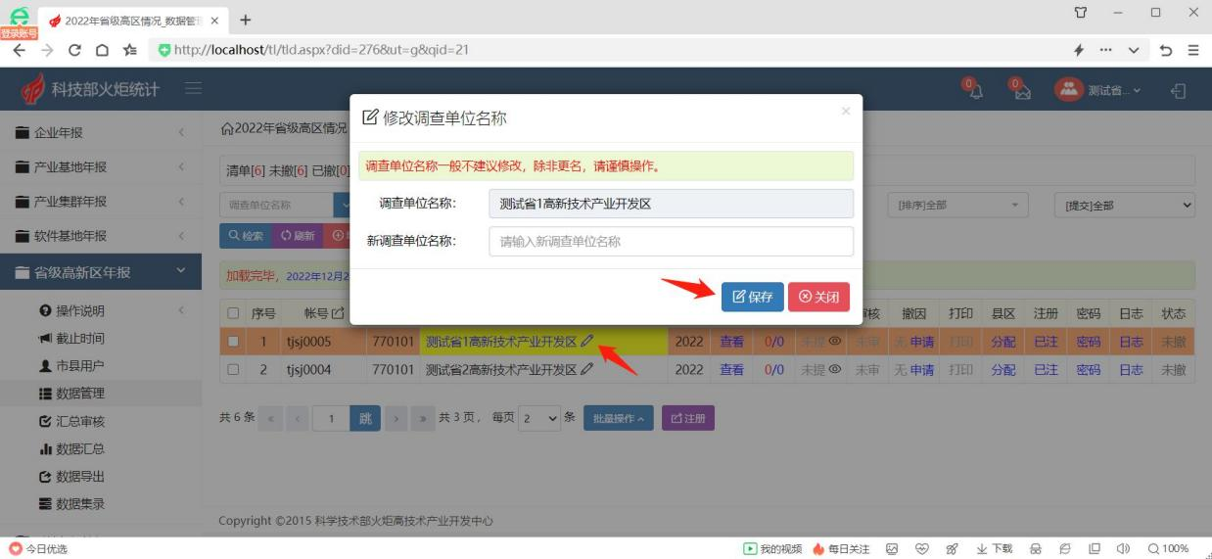
（二） 各级统计管理员——修改机构调查单位名称
机构调查单位名称可以在此修改， 企业名称 需在单点登录平台修改， 登录统计时会自动 同步
企业帐号： https://fuwu.most.gov.cn， 机构帐号： https://tj.chinatorch.org.cn

Slide 61
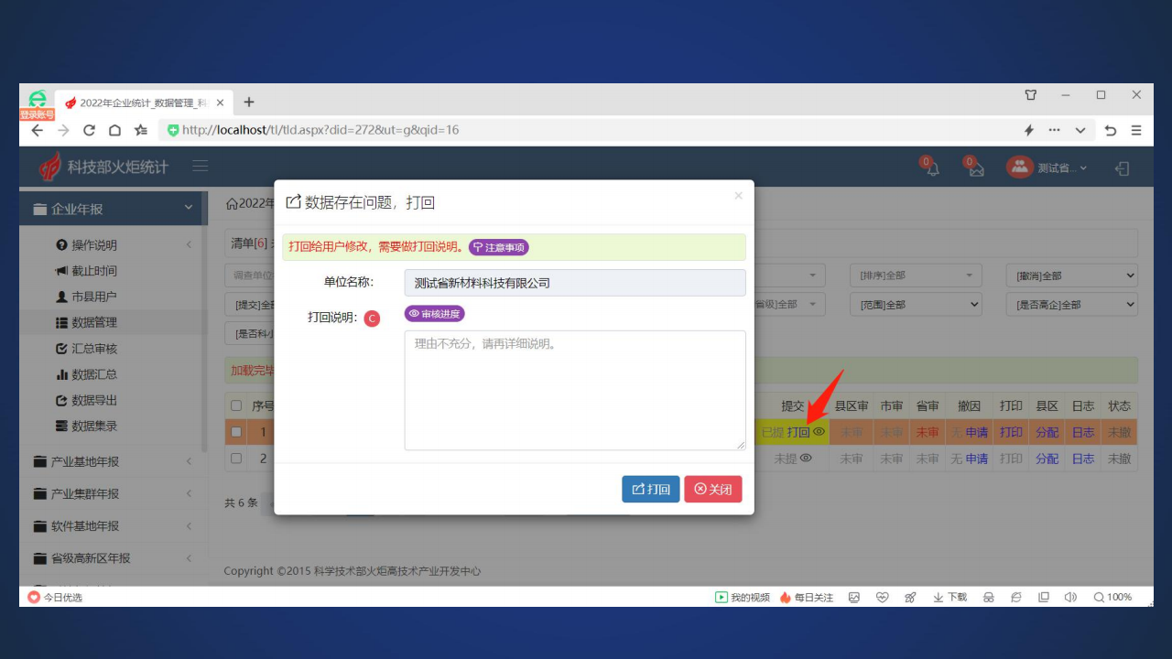
（二） 各级统计管理员——打回数据
企业帐号： https://fuwu.most.gov.cn， 机构帐号： https://tj.chinatorch.org.cn

Slide 62
（二） 各级统计管理员——审核过程
企业帐号： https://fuwu.most.gov.cn， 机构帐号： https://tj.chinatorch.org.cn

Slide 63
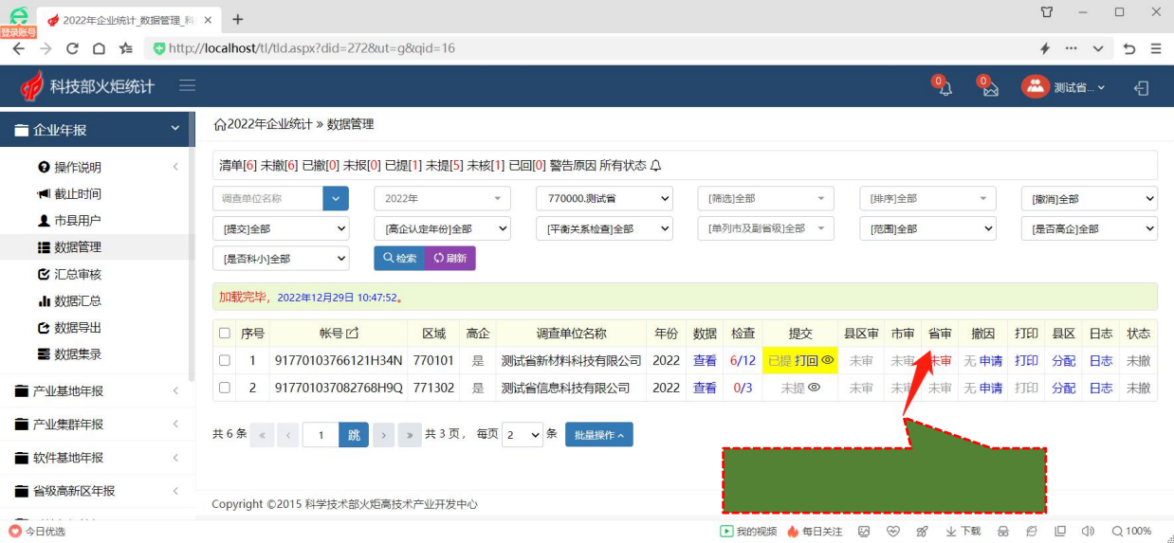
（二） 各级统计管理员——数据最终审核
如果各级管理员完成调查单位的数据审核， 需将数据变成“已审”状态！
企业帐号： https://fuwu.most.gov.cn， 机构帐号： https://tj.chinatorch.org.cn

Slide 64
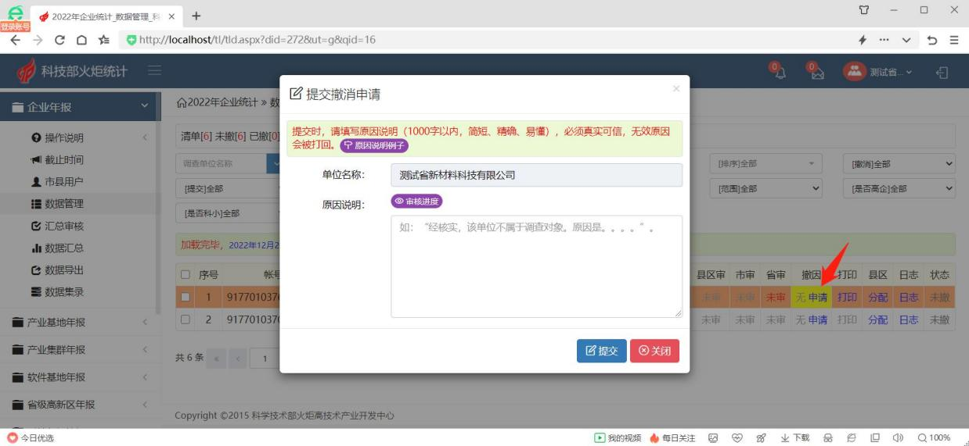
（二） 各级统计管理员——提交撤消申请
高企跨市或跨省搬迁及分配， 请及时 联系省级管理员或统计处， 不必在此 提交撤消申请。
企业帐号： https://fuwu.most.gov.cn， 机构帐号： https://tj.chinatorch.org.cn

Slide 65
（二） 各级统计管理员——分配县区
企业帐号： https://fuwu.most.gov.cn， 机构帐号： https://tj.chinatorch.org.cn

Slide 66
（二） 各级统计管理员——企业操作日志
企业帐号： https://fuwu.most.gov.cn， 机构帐号： https://tj.chinatorch.org.cn

Slide 67
2022年企业年报调查名录整理工作安排， 具体时间见QQ群通知
将2022年新增高企
分到各市、 县、 区、 高新区
A、 高企系统2020、 2021、 2022年高企库
科技部门
省级统计管理员
高企库A导入企业库C，
（2020和2021年高企的区内或区外属性由企业库B匹配确定， 2022年高企由省级统计管理员分到各市、 县、 区、 高新区）
企业库B中， 国家高新区内非高企导入企业库C
新增高新区非高企至企业库C
1.火炬中心统计处 系统管理员
C、 统计系统2022年度企业库
（含2020-2022年高企和高新区非高企）
B、 统计系统2021年度企业库
（含2020和2021年高企和高新区非高企）
2.国家高新区 统计管理员
企业帐号： https://fuwu.most.gov.cn， 机构帐号： https://tj.chinatorch.org.cn

Slide 68
（二） 各级统计管理员——省级管理员将2022年高企分到市、 县、 区、 高新区
1、 输入以英文逗号或空格分隔
的18位信用代码串进行筛选。
1、 根据认定年份 进行筛选。
2、 选择企业。
3、 选中企业进行 批量分县区。
企业帐号： https://fuwu.most.gov.cn， 机构帐号： https://tj.chinatorch.org.cn

Slide 69
（二） 各级统计管理员——高新区管理员新增2022年入统非高企
高新区管理员 数据管理界面
企业帐号： https://fuwu.most.gov.cn， 机构帐号： https://tj.chinatorch.org.cn

Slide 70
（二） 各级统计管理员——高新区管理员新增2022年入统非高企
企业帐号： https://fuwu.most.gov.cn， 机构帐号： https://tj.chinatorch.org.cn

Slide 71
（二） 各级统计管理员——高新区管理员新增2022年入统非高企
企业帐号： https://fuwu.most.gov.cn， 机构帐号： https://tj.chinatorch.org.cn

Slide 72
（二） 各级统计管理员——孵化器省级管理员新增和注册孵化器（机构帐号）
可以按帐号规则新增孵
化器（机构帐号）。
新增孵化器时， 会自动向火
炬中心单点登录平台注册机 构帐号， 若不成功， 可用此
再次注册。
上传盖章纸质报表封面扫
描件， 在此查看并审核扫
描件。
企业帐号： https://fuwu.most.gov.cn， 机构帐号： https://tj.chinatorch.org.cn

Slide 73
（二） 各级统计管理员——孵化器省级管理员新增孵化器（机构帐号）
企业帐号： https://fuwu.most.gov.cn， 机构帐号： https://tj.chinatorch.org.cn

Slide 74
（二） 各级统计管理员——孵化器省级管理员新增众创空间（机构帐号）
企业帐号： https://fuwu.most.gov.cn， 机构帐号： https://tj.chinatorch.org.cn

Slide 75
（二） 各级统计管理员——其他年报新增、 注册和修改密码
省级高新区、 创投机构等年报可以按帐号规则新 增调查单位（机构帐号） 。
机构帐号可以在此修改登 录密码。
新增统计调查单位时， 会自动向单点登录 平台同步注册机构帐号， 若不成功， 可用 此再次注册。
企业帐号： https://fuwu.most.gov.cn， 机构帐号： https://tj.chinatorch.org.cn

Slide 76
（二） 各级统计管理员——汇总审核
主要有3大类
1、 当年汇总数据与上年比较； 2、 当年调查单位基础数据排 序；
3、 与上年调查单位进行基础 数据对比
企业帐号： https://fuwu.most.gov.cn， 机构帐号： https://tj.chinatorch.org.cn

Slide 77
（二） 各级统计管理员——汇总审核——当年汇总数据与上年比较
当年汇总数据与上年比较
此功能会将报表的所有指标， 根 据省、 市、 县、 区、 高新区的所 属地域进行汇总， 同时将当年的 数据与上一年进行比较， 计算出 百分比， 对于波动（增速或降速） 过大的指标会进行提示。
可以快速了解到哪个省、 哪个市、 哪个县、 哪个区或哪个国家高新 区的哪些指标波动较大。
企业帐号： https://fuwu.most.gov.cn， 机构帐号： https://tj.chinatorch.org.cn

Slide 78
（二） 各级统计管理员——汇总审核——当年单位基础数据排序
当年单位基础数据排序
可以通过升序或降序快速找到指 标波动较大的调查单位。
典型的定性判断有： 大企业填报 了小数据， 小企业填报了大的数 据。
企业帐号： https://fuwu.most.gov.cn， 机构帐号： https://tj.chinatorch.org.cn

Slide 79
（二） 各级统计管理员——汇总审核——与上年调查单位基础数据对比
与上年调查单位基础数据对比
统计数据一般具有同向性， 比 如： 人员投入指标增长或降低， 则财力投入和产出指标一般会 同向增长或降低。
通过对比， 可以快速找到数据 异常的调查单位。
企业帐号： https://fuwu.most.gov.cn， 机构帐号： https://tj.chinatorch.org.cn

Slide 80
（二） 各级统计管理员——数据汇总
数据规模、 增长率、 占比、 排序等数值计算， 统计图表和文字描述通过点选快速生成， 助 力数据分析报告撰写。
检索指标和条件可以保存以
备下次再用。 I
企业帐号： https://fuwu.most.gov.cn， 机构帐号： https://tj.chinatorch.org.cn

Slide 81
（二） 各级统计管理员——数据导出
企业帐号： https://fuwu.most.gov.cn， 机构帐号： https://tj.chinatorch.org.cn

Slide 82
（二） 各级统计管理员——数据集册
企业帐号： https://fuwu.most.gov.cn， 机构帐号： https://tj.chinatorch.org.cn

Slide 83
介绍完毕！
谢谢！

